Slide 1
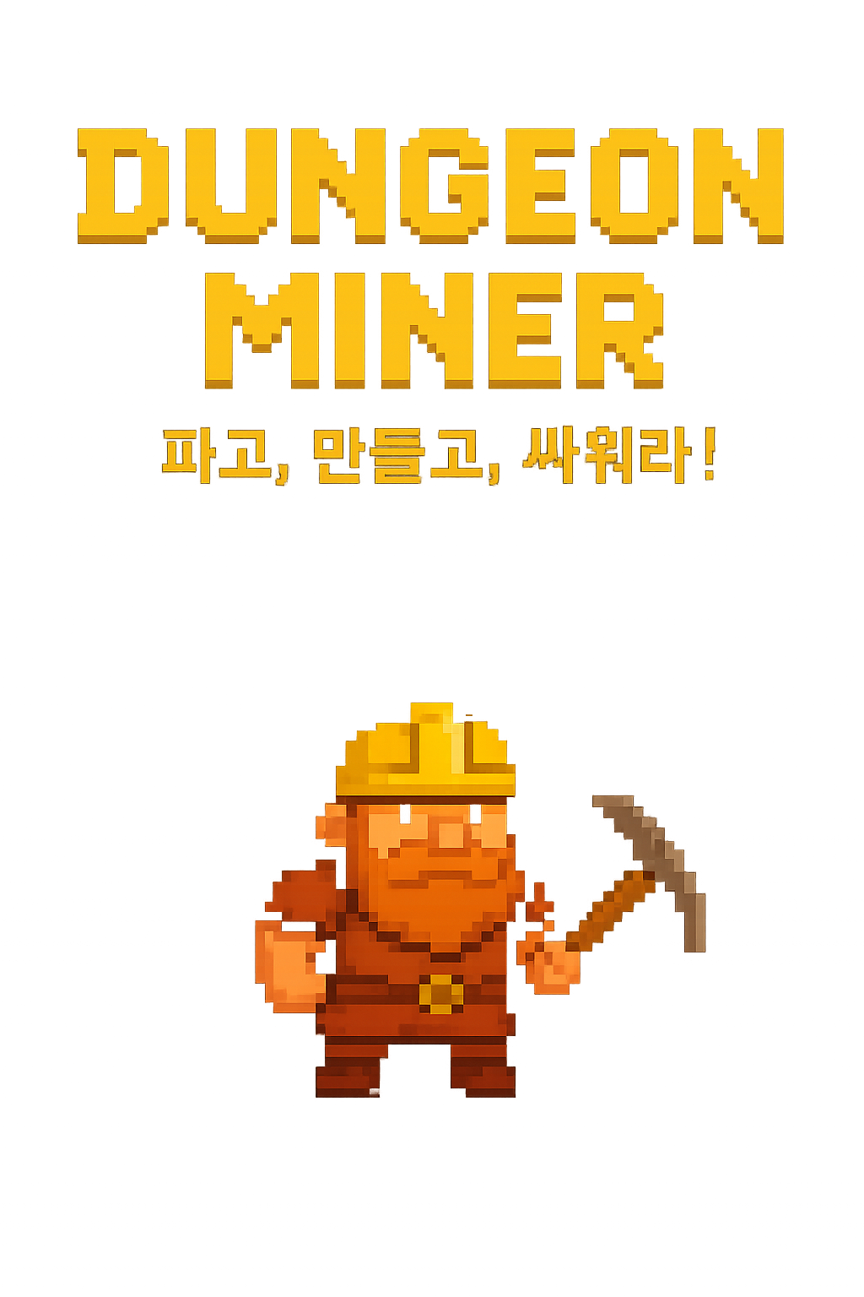
던전 마이너
2022180034 이형욱

Slide 2

게임 컨셉
‘파고, 만들고, 싸워라!’
평범한 광부가 미지의 광산에서 희귀한 광물을 캐고, 마을에서 자신만의 장비를 제작하여 강력한 몬스터가 도사리는 던전을 정복해 나가는 2D 횡스크롤 RPG입니다.
핵심 재미 요소
1. 성장의 시각화
2. 탐험의 설렘
3. 전략적 장비 조합

Slide 3
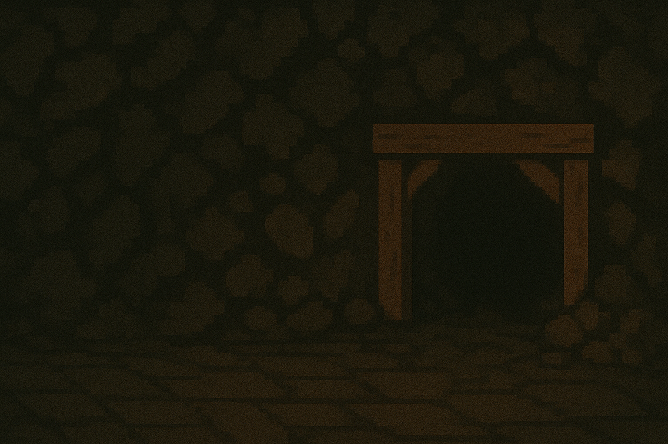
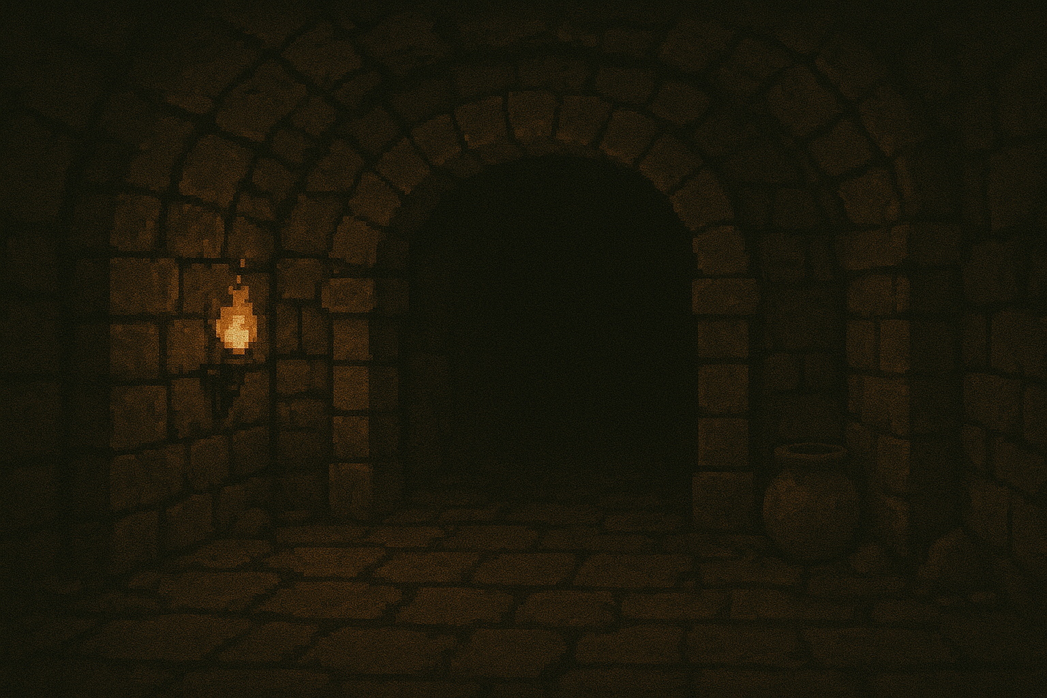
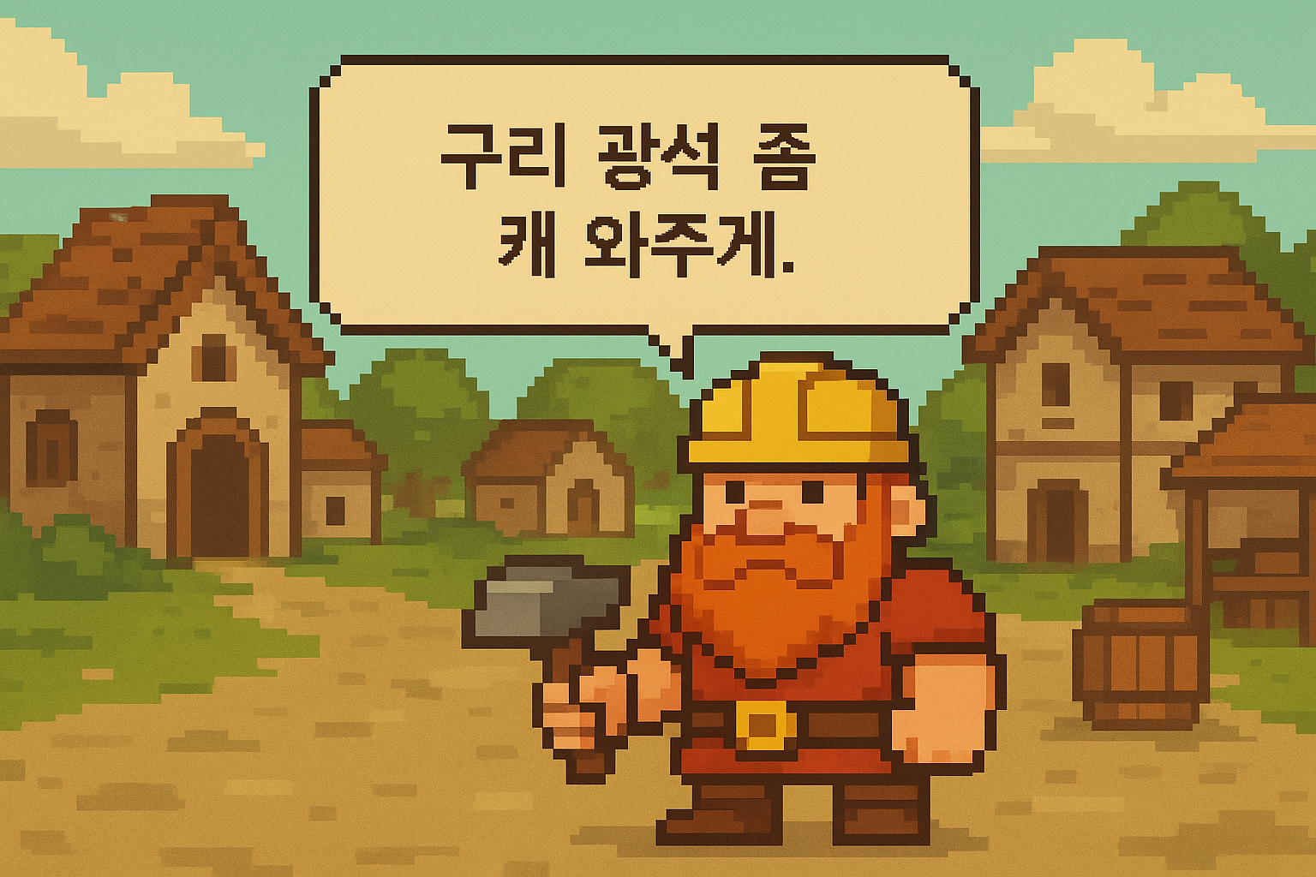
맵 구성
광산
던전
마을

Slide 4
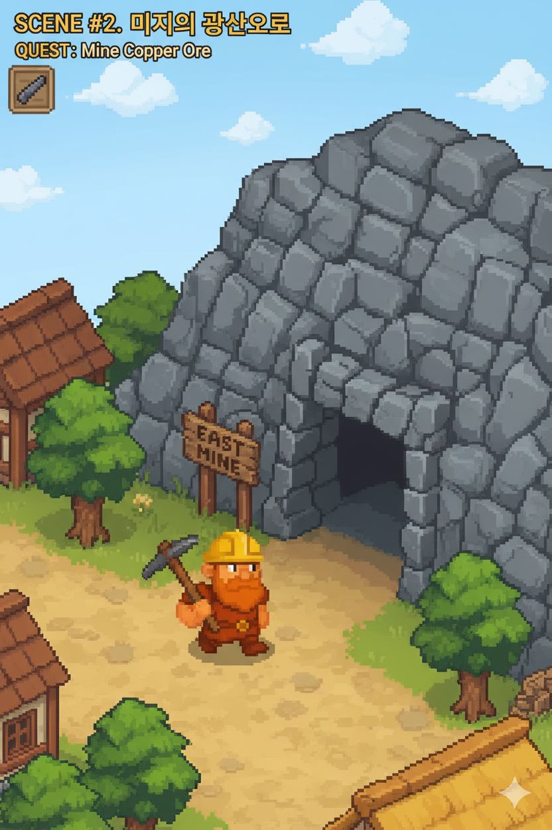
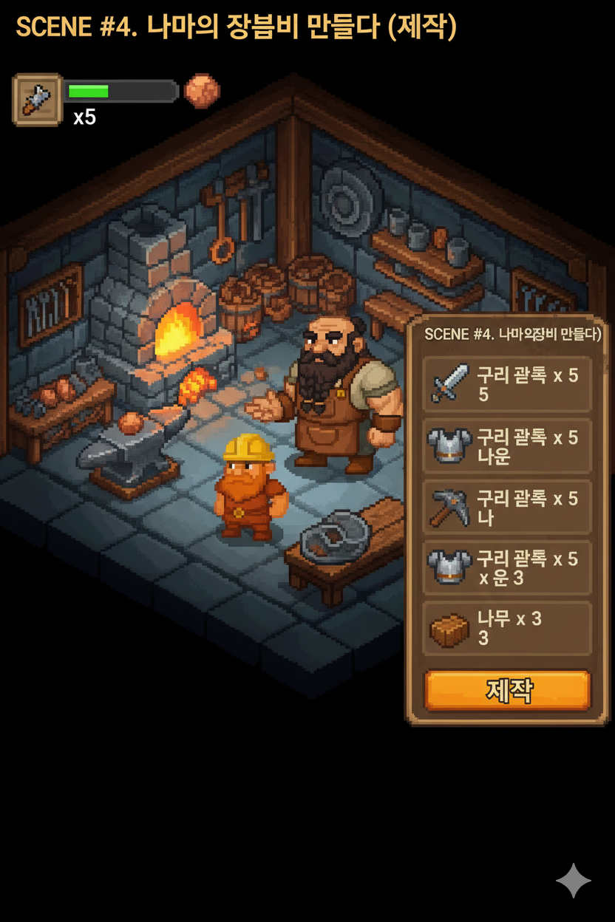
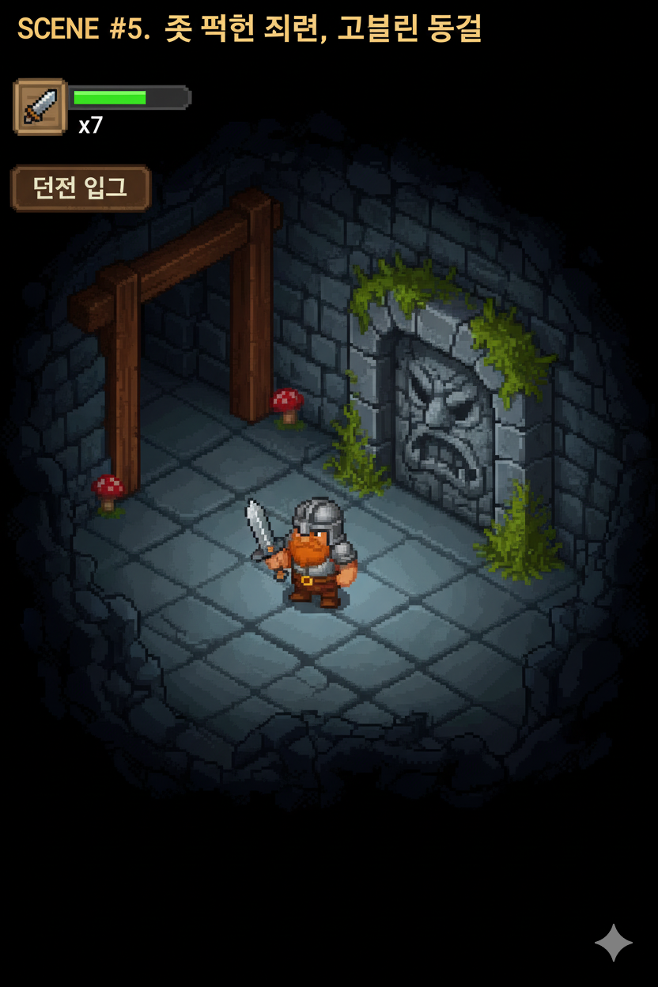
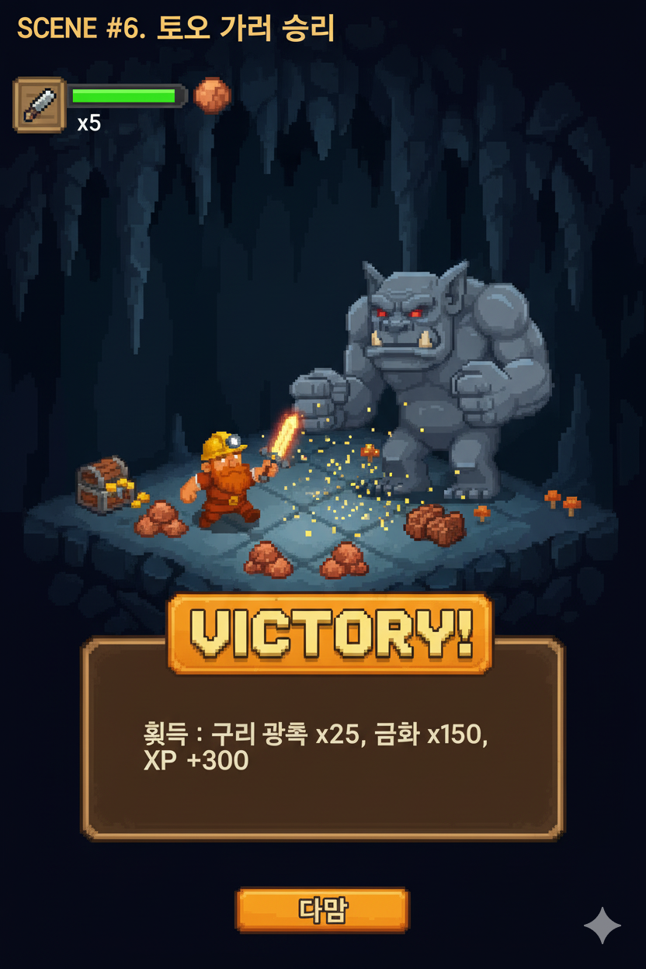
게임 진행 흐름
얻은 아이템으로 장비 만들기
광산에 들어가 아이템 얻기
마을에서 시작
장비를 갖추고 던전 탐험
보스를 물리치고 클리어

Slide 5








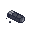
핵심 플레이
채광과 제작
플레이: 곡괭이로 블록을 부수며 광물을 획득하고, 아래로, 옆으로 전진합니다.
UI: 스태미나가 소모되고, 획득한 광물이 화면에 표시됩니다.ㅊ
플레이: 마을 대장간에서 모아온 재료로 새로운 무기와 방어구를 제작합니다.
UI: 제작 가능한 아이템 목록과 필요한 재료가 표시됩니다.

Slide 6
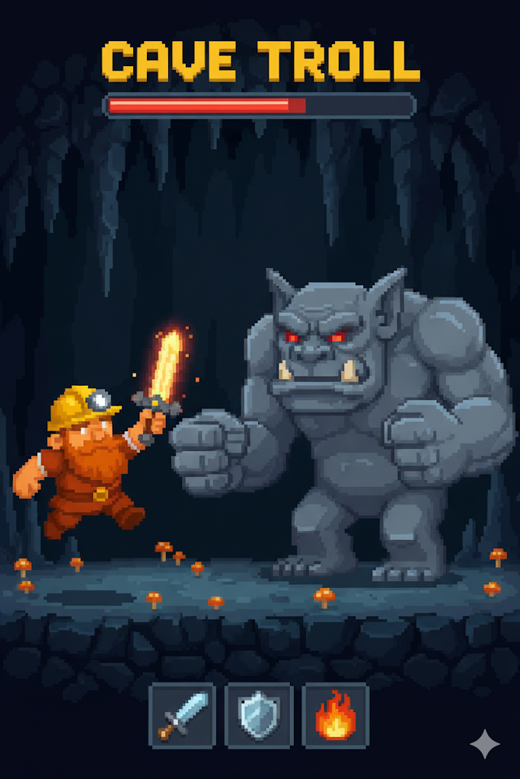
핵심 플레이
전투
공격, 점프, 스킬을 사용해 몬스터들을 물리치고, 던전 끝의 보스에게 도전해 성장에 따라 던전을 하나 하나 씩 클리어 하면서 게임이 진행 됩니다.

Slide 7
개발 일정
1주차 | 10/13 ~ 10/19 | 기획 구체화 및 프로젝트 세팅 | GDD 확정, 개발 환경 구축, 플레이어 기본 조작 구현
2주차 | 10/20 ~ 10/26 | 핵심 시스템 1: 채광 | 타일 맵, 블록 파괴 및 자원 획득, 인벤토리 시스템
3주차 | 10/27 ~ 11/02 | 핵심 시스템 2: 제작 | 마을 NPC 및 상점 UI, 제작 시스템 로직 구현
4주차 | 11/03 ~ 11/09 | 핵심 시스템 3: 전투 (기본) | 플레이어 공격/스킬, 몬스터 기본 AI, 데미지 시스템
5주차 | 11/10 ~ 11/16 | 레벨 디자인 및 콘텐츠 제작 | 초기 광산/던전 맵 디자인, 기본 몬스터/아이템 제작
6주차 | 11/17 ~ 11/23 | 아트/사운드 리소스 통합 | 애니메이션, 배경, UI 적용, 사운드 추가
7주차 | 11/24 ~ 11/30 | UI/UX 개선 및 폴리싱 | UI/UX 최종 점검, 비주얼 이펙트 강화, 튜토리얼 구현
8주차 | 12/01 ~ 12/07 | 콘텐츠 확장 및 밸런싱 | 추가 콘텐츠 제작, 게임 난이도 및 보상 밸런스 조정
9주차 | 12/08 ~ 12/14 | QA 및 최종 빌드 | 버그 수정 및 최종 테스트, 마켓 출시 준비

